Slide 1
Etude de faille CVE 2017-12635 ET 12636
G. Clavel, Y. COULIOU, J. RAOUX, J. ROUSSELY

Slide 2

Service compromis et type de compromission
Service compromis : CouchDB
système de gestion de base de données
conçu pour le WEB, noSQL
répartition sur grappe de serveurs
Type de compromission « 12635 » : Elévation de privilège
Profil administrateur endossé
sur le service
et la machine hébergeuse

Slide 3
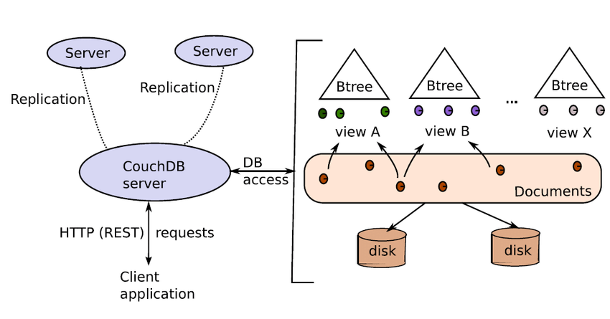
architecture typique du système d’information (service, machine, équipements réseaux)

Slide 4
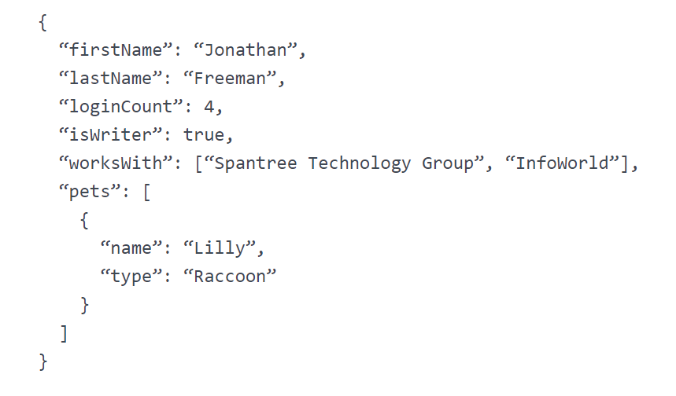
Qu’est-ce que le JSON ?
Le format JSON a éclipsé le XML et s'est imposé comme format d'échange de données préféré pour les applications et les services Web
JSON ou JavaScript Object Notation est une représentation sans schéma, en texte clair, de données structurées basées sur des paires nom/valeur et des listes ordonnées
Analyseur JSON : permet de scruter, valider et formater les données qui transitent.
https://www.json.org/json-en.html

Slide 5
DESCRIPTION DE LA Vulnérabilité 12635
2 analyseurs JSON :
1 basé sur Java Script (langage de requêtes) : Pour une clé donnée, l'analyseur ne stockera que la dernière valeur.
1 basé sur Erlang (langage d’implémentation de CouchDB) : Pour une clé donnée, l'analyseur Erlang stockera les deux valeurs.
Par exemple, {"name":"John", "name":"Jane"} :
• Utilisation JSON Erlang :{[{<<"name">>,<<"John">>},{<<"name">>,<<"Jane">>}]}
• Utilisation JSON JAVA :{name: "Jane"}
La fonction getter pour la représentation interne des données de CouchDB ne retournera que la première valeur.
Ex : Faille

Slide 6
QUE FAIRE En tant qu’administrateur réseaux ?
Pour limiter l’impact ?
Détection et Isolation de la machine hébergeuse
Limiter les permissions d’accès aux Application Programming Interface (API)
Pour empêcher que la faille puisse être exploitée ?
Mise à jour de la version de couch DB
Créer des utilisateurs admin spécifiques avec un nom d’utilisateur et un mot de passe
Mettre en place un proxy server ou WAF entre l’applicatif, et le serveur de données CouchDB pour filtrer les requêtes utilisateurs

Slide 7
Bonnes pratiques (ANSSI)
Défense en profondeur
Mise en place de plusieurs systèmes de défenses indépendant
Moindre privilège
une tâche ne doit bénéficier que de privilèges strictement nécessaires à l'exécution du code menant à bien ses fonctionnalités
Journalisation
Permettre la traçabilité de l'activité d'un réseau et d'apporter la preuve de cette activité.
Dans le cas d’une connexion internet : VPN+Firewall+Anti-virus
Concentrer les mesures de sécurité au niveau du point d’entrée du système
Détection des incidents de sécurité
Limiter les permissions de l’utilisateur

Slide 8
BONNES PRATIQUES DE DEVELOPPEMENT
Approfondir le lien entre les développeurs des langages Java Scripts et Erlang, en particulier aux niveaux des fonctionnalités des analyseurs. Gestionnaires d’erreurs
Réduire la surface d’attaque pour ne pas exposer des services, accès , points d’entrées
Rechercher les failles de sécurité existantes et choisir la version la plus à jour … Concevoir le service qui permette de réaliser facilement des mises à jour
Avoir un journal de bord pour suivre les requêtes
Réaliser des simulations de déploiement communes (Pouvoir vérifier les droits d’accès en condition réelle utilisateur)

Slide 9
EXTRAIT DE PSSI
Authentification et contrôle d'accès
Les fonctionnalités disponibles pour chaque profil d’utilisateur doivent être limitées à leurs besoins les plus stricts (moindres privilèges)
Correspondances ISO 27002 : 11.2.2 Privilege management Control / “The allocation and use of privileges should be restricted and controlled”
Implémentation
Les utilisateurs disposent de comptes individuels, liés à leur identité et non partagés.
Cette disposition est nécessaire notamment pour permettre :
- une bonne gestion des droits d’accès aux informations (le bon utilisateur a accès aux informations auxquelles il a droit) ;
- une traçabilité correcte des accès aux informations (ces traces sont utilisées en cas d’audit ou d’incident de sécurité).
Date | Modifiée par | Approuvée par | Objet de la mise à jour

Slide 10
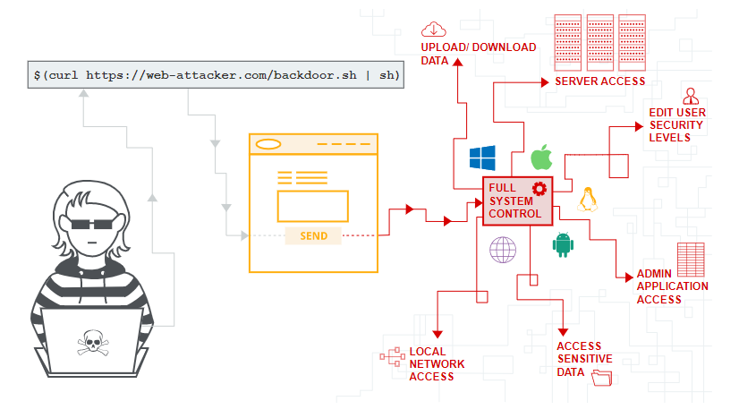
DESCRIPTION DE LA Vulnérabilité 12636 « Arbitrary CoMMAND Execution »
Les utilisateurs de CouchDB peuvent configurer le serveur de base de données via HTTP(S) ou en éditant des fichiers de configuration. Certaines des options de configuration incluent des chemins des scripts au niveau du système d’exploitation qui sont ensuite lancés par CouchDB.
En combinaison avec CVE-2017-12635 , cela permet à un utilisateur admin d’Apache CouchDB avant 1.7.0 et 2.x avant 2.1.1 d’exécuter des commandes shell arbitraires en tant qu’utilisateur CouchDB, y compris le téléchargement et l’exécution de scripts à partir d’Internet.
Les risques associés au injection de commande OS Source Web

Slide 11
DESCRIPTION DE LA Vulnérabilité 12636 Arbitrary CoMMAND Execution
Un certain nombre de paramètres de configuration de CouchDB sont des chemins de fichiers vers « interpreteur » qui sont consciencieusement exécutés par CouchDB proprement dit au démarrage ou lorsqu’un nouveau paramètre de config est fourni via HTTP(S).
L’API config n’est disponible que pour les utilisateurs admin. La configuration de chemins exécutables arbitraires permet aux administrateurs de définir n’importe quel « interpréteur » grâce à l’utilisation de l’API HTTP(S). Ces exécutions s’exécuteront dans le champ d’application de l’utilisateur du système d’exploitation sous lequel CouchDB fonctionne.
Cela inclut l’accès à la lecture/écriture des fichiers de base de données, et au moins lire l’accès à ses fichiers de configuration.

Slide 12
En tant qu’administrateur réseaux COMMENT EMPECHER QUE LA FAILLE PUISSE ETRE EXPLOITEE ?
Il n’est pas conseillé d’exécuter le serveur CouchDB en tant que super utilisateur.
Si le serveur CouchDB est compromis par un attaquant pendant qu’il est exécuté par un super utilisateur, l’attaquant aura un accès type super utilisateur à l’ensemble de votre système. Ce n’est pas ce qu’on veut !
Nous vous recommandons fortement de créer un utilisateur spécifique pour CouchDB.
Cet utilisateur doit avoir le moins de privilèges possible sur votre système, de préférence le strict minimum nécessaire pour exécuter le serveur CouchDB, lire les fichiers de configuration et écrire aux répertoires de données et de journaux.
Mettre en place un serveur proxy pour interdire les réquetes qui incluent des commandes shell

Slide 13
En tant qu’administrateur réseaux COMMENT EMPECHER QUE LA FAILLE PUISSE ETRE EXPLOITEE ?
Nous pouvons atténuer ce vecteur d’attaque en implémentant une liste noire des paramètres de configuration qui ne peuvent pas être modifiés via HTTP(S) et nécessitent un accès shell pour effectuer des modifications.
Une liste noire codée en dur a l’inconvénient d’avoir besoin d’être mise à jour lorsque des paramètres de configuration serontt nouvellement ajoutés à CouchDB .
Nous avons opté pour cette approche pour des raisons d’opportunité.
À l’avenir, nous modifierons le système de configuration pour que l’ajout de paramètres de configuration nécessite un marquage explicite d’une variable, pour être sûr de l’édition ,via HTTP(S).

Slide 14
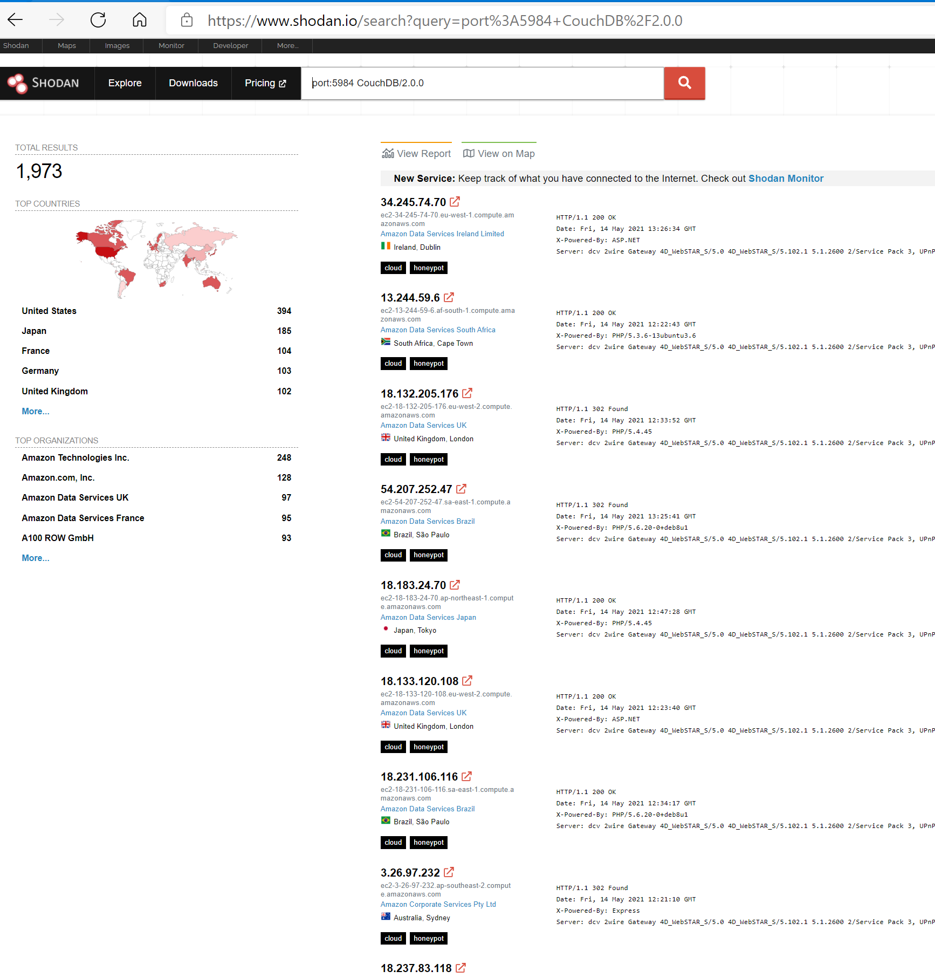
Trouver des serveurs couchdb potentiellement vulnerables ?
On peut lancer une recherche qui identifiera les serveurs potentiellement vulnérables avec la requête :
« port:5984 CouchDB/1.6.0 ou 2.0.0 »
On retrouve leurs adresses pouvant permettre l’exploitation des failles

Slide 15
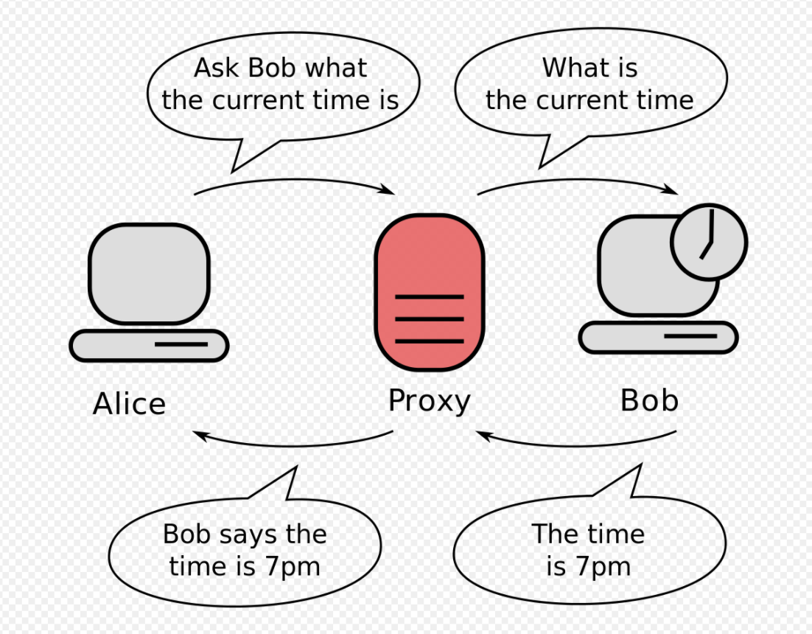
Mise en place d’un WAF
L’objectif étant de sécuriser les requetes qui attaquent directement le serveur couchDB
Pour garantir qu’il n’y a d’instruction permise qui attaquent directement le serveur BDD + gestion des logs pour suivre les requêtes utilisateurs

